Slide 1
Naturwissen-
schaftliches Arbeiten
in Jgst.5
Thomas Nickl, 1.7.2020

Slide 2
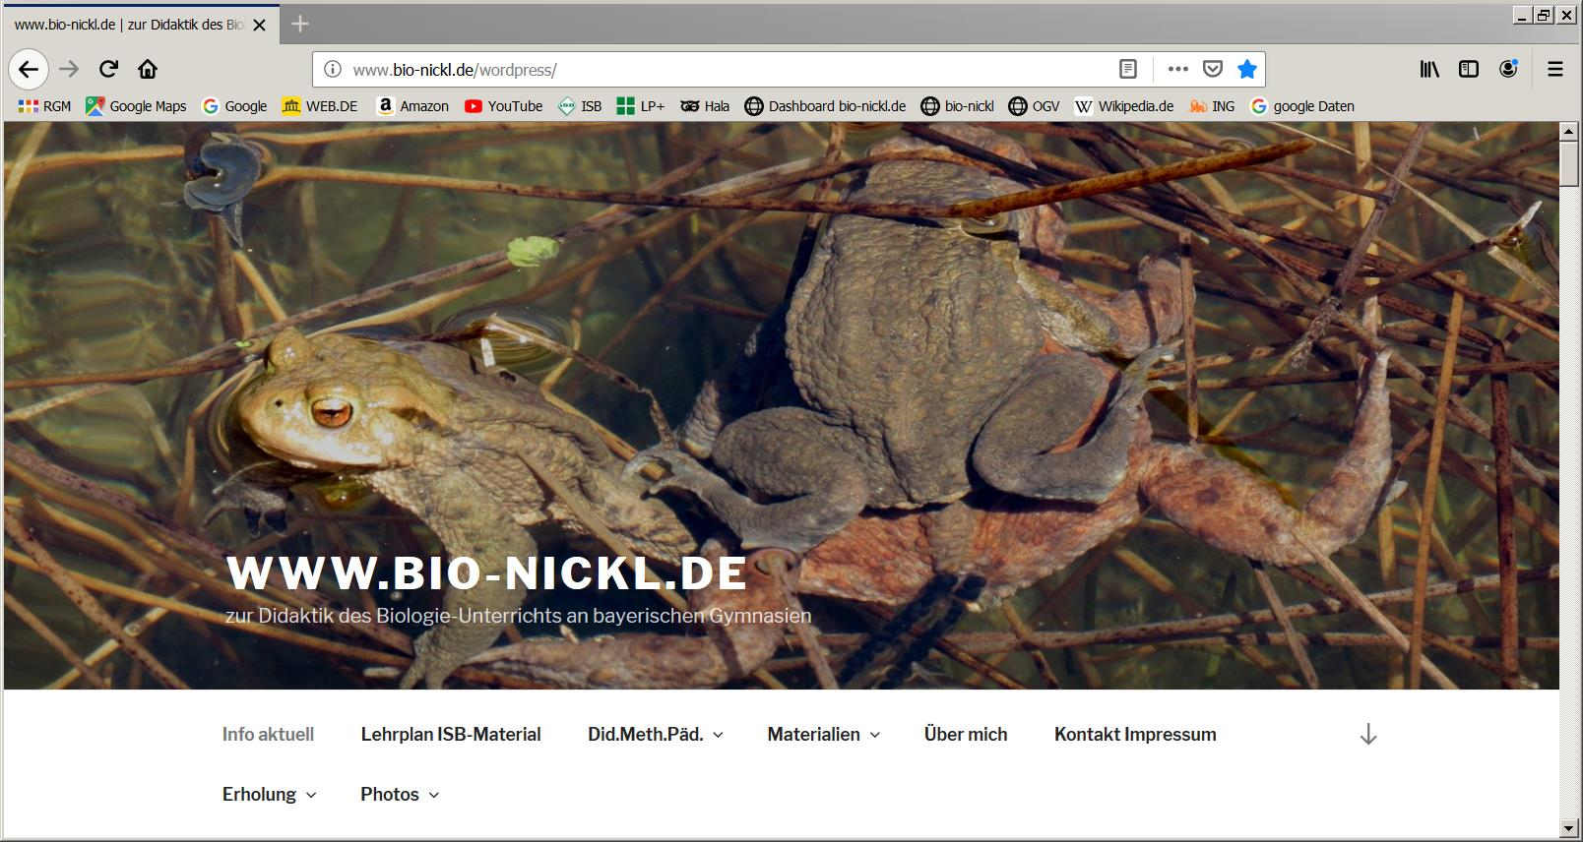

Slide 3
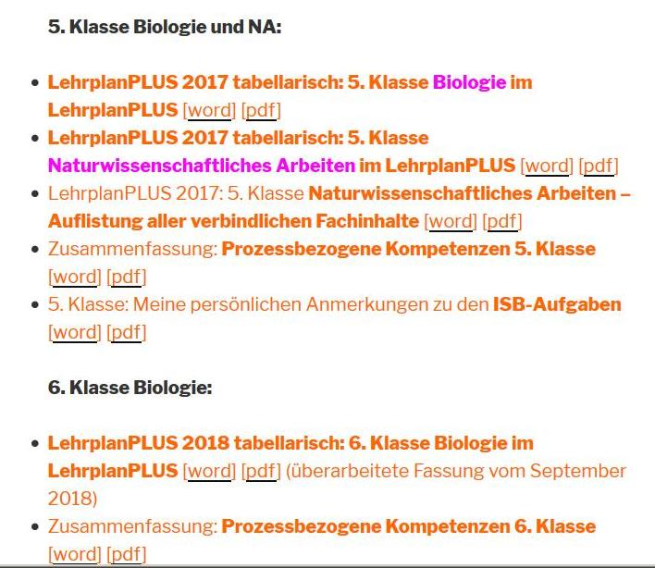

Slide 6
Unterstufe > 5. Klasse Skript 4: NA

Slide 7
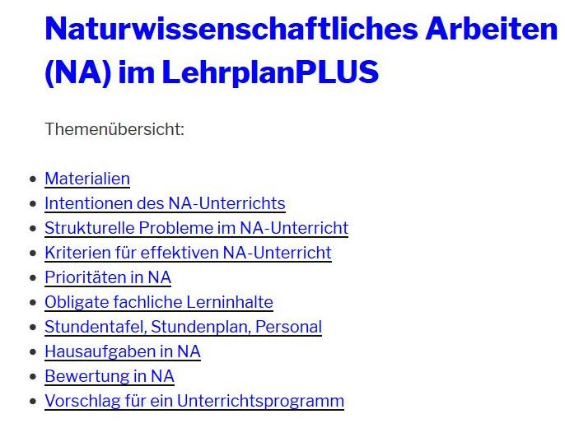

Slide 8
Philosophie von NA:

Slide 9
Philosophie von NA:
Wenn du ein Schiff bauen willst,
so trommle nicht Leute zusammen,
um Holz zu beschaffen,
Werkzeuge vorzubereiten,
Aufgaben zu vergeben
und die Arbeit einzuteilen,
sondern wecke in ihnen die Sehnsucht
nach dem weiten, endlosen Meer.
Antoine de Saint-Exupery

Slide 10
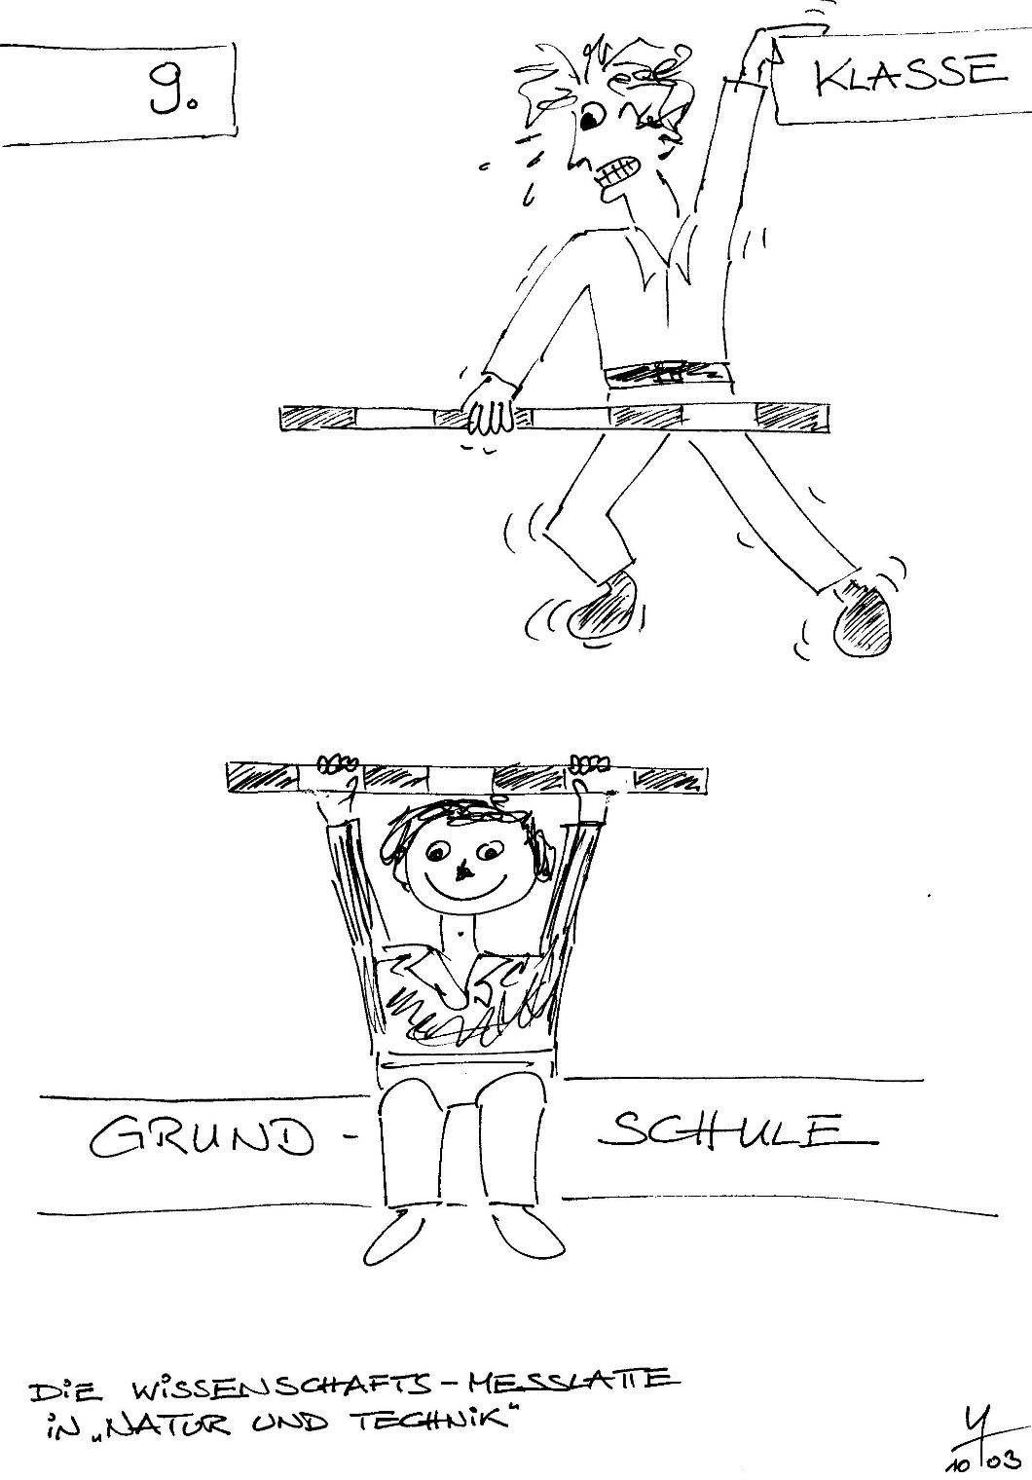

Slide 11
NICHT von den Ansprüchen der Chemie-Übung in der Mittelstufe ausgehen und die Messlatte nur ein wenig tiefer hängen …

Slide 13
… sondern auf der Basis der Grundschule aus die Messlatte höher hängen.

Slide 14
Philosophie von NA:
Begegnung mit naturwissen-schaftlichen Phänomenen
viele Fertigkeiten als Lernziele
einige fachinhaltliche Lernziele

Slide 15
Philosophie von NA:
Begegnung mit naturwissen-schaftlichen Phänomenen
viele Fertigkeiten (prozessbezogene Kompetenzen) als Lernziele

Slide 16
Philosophie von NA:
Begegnung mit naturwissen-schaftlichen Phänomenen
viele Fertigkeiten (prozessbezogene Kompetenzen) als Lernziele
viele fachinhaltliche Lernziele

Slide 17
Strukturelle Probleme in NA:
Bedeutung von NA für Biologie, Chemie, Physik wird unterschätzt

Slide 18
Strukturelle Probleme in NA:
Bedeutung von NA für Biologie, Chemie, Physik wird unterschätzt:
- Experimente mit Protokoll
- Fachsprache
- Arbeiten mit Modellen
- Diagramme
- Erziehungsarbeit

Slide 19
Strukturelle Probleme in NA:
Bedeutung von NA für Biologie, Chemie, Physik wird unterschätzt:
- zu große Gruppen
- zu wenig Unterrichtszeit

Slide 20
Strukturelle Probleme in NA:
Bedeutung von NA für Biologie, Chemie, Physik wird unterschätzt:
- zu große Gruppen
- zu wenig Unterrichtszeit
=> Dann entsprechend kürzen nach verbindlicher Absprache in der Fachschaft!

Slide 21
Strukturelle Probleme in NA:
Leistungsfähigkeit der Schüler wird unterschätzt

Slide 22
Strukturelle Probleme in NA:
Leistungsfähigkeit der Schüler wird unterschätzt:
- zu grundschulhaftes Zeichnen,
Basteln, Spielen; Unterhaltung
ohne wissenschaftlichen Hinter-
grund

Slide 23
Strukturelle Probleme in NA:
Leistungsfähigkeit der Schüler wird überschätzt

Slide 24
Strukturelle Probleme in NA:
Leistungsfähigkeit der Schüler wird überschätzt:
- zu wenig Wiederholung bzw.
Anwendung der neuen Inhalte

Slide 25
Strukturelle Probleme in NA:
Leistungsfähigkeit der Schüler wird überschätzt:
- zu wenig Wiederholung bzw.
Anwendung der neuen Inhalte
- anwenden, ohne „drüber ge-
schlafen zu haben“

Slide 26
Strukturelle Probleme in NA:
Leistungsfähigkeit der Schüler wird überschätzt:
- zu wenig Wiederholung bzw.
Anwendung der neuen Inhalte
- anwenden, ohne „drüber ge-
schlafen zu haben“
- Überforderung in Doppelstunden

Slide 27
Strukturelle Probleme in NA:
falsche Lehrkraft:

Slide 28
Strukturelle Probleme in NA:
falsche Lehrkraft:
- fachfremd
- mehr als 1 Lehrkraft im NT-Block

Slide 29
Stunden-Organisation NA
Stundentafel:
1,5 Wochenstunden Biologie
1,5 Wochenstunden NA

Slide 30
Stunden-Organisation NA
Stundentafel:
1,5 Wochenstunden Biologie
1,5 Wochenstunden NA
Realität:
2 Wochenstunden Biologie
0,5-1 Wochenstunden NA

Slide 31
Stunden-Organisation NA
Stundentafel:
1,5 Wochenstunden Biologie
1,5 Wochenstunden NA
Realität:
2 Wochenstunden Biologie
0,5-1 Wochenstunden NA

Slide 32
Stunden-Organisation NA
Stundentafel:
1,5 Wochenstunden Biologie
1,5 Wochenstunden NA
Schüler: 3 Wochenstunden
Lehrkraft: 4 Wochenstunden bei Teilung der Klasse

Slide 33
Stunden-Organisation NA
System am Rupprecht-Gymnasium München:
Doppelstunde NA / Intensivierung

Slide 34
Stunden-Organisation NA
System am Rupprecht-Gymnasium München:
Doppelstunde NA / Intensivierung
=> freie Wahl der NA-Lehrkraft:
a) Doppelstunde NA (alle 14 Tage)
b) 2 Einzelstunden NA (wöchentlich)

Slide 35
Stunden-Organisation NA
Doppelstunde NA:
+ weniger Zeitdruck
+ Zeit für Durchführung und komp-
lette Auswertung der Untersuchung

Slide 36
Stunden-Organisation NA
Doppelstunde NA:
+ weniger Zeitdruck
+ Zeit für Durchführung und komp-
lette Auswertung der Untersuchung
− Überforderung von Schülern
− unterschiedlicher Wissensstand
− Ausfall bringt Probleme

Slide 37
Stunden-Organisation NA
Einzelstunden NA:
+ gleicher Wissensstand
+ keine Überforderung

Slide 38
Stunden-Organisation NA
Einzelstunden NA:
+ gleicher Wissensstand
+ keine Überforderung
− präzises Zeitmanagement nötig
− Auswertung oft nicht in der NA-
Stunde möglich

Slide 39
Stunden-Organisation NA
Einzelstunden NA:
+ gleicher Wissensstand
+ keine Überforderung
− präzises Zeitmanagement nötig
− Auswertung oft nicht in der NA-
Stunde möglich: im Plenum gut
möglich (Biologiestunde)

Slide 40
Stunden-Organisation NA
Einzelstunden NA:
Gruppe A richtet die Materialien her,
Gruppe B räumt die Materialien auf.

Slide 41
Effektiver NA-Unterricht:

Slide 42
Effektiver NA-Unterricht:
Zeit lassen:
- in der Regel 1 Versuch pro Stunde

Slide 43
Effektiver NA-Unterricht:
Zeit lassen:
- in der Regel 1 Versuch pro Stunde
Fühlen Sie sich wie ein Deutschlehrer: Sie haben Zeit!

Slide 44
Effektiver NA-Unterricht:
von der strengen Führung Schritt für Schritt zum selbständigen Arbeiten

Slide 45
Effektiver NA-Unterricht:
von der strengen Führung Schritt für Schritt zum selbständigen Arbeiten:
- zunächst Arbeitsblätter kopieren, dann Anlage eigener Protokolle nach Anleitung, am Ende selb- ständig

Slide 46
Effektiver NA-Unterricht:
von der strengen Führung Schritt für Schritt zum selbständigen Arbeiten:
- zunächst Fragestellung, Versuchs- aufbau vorgeben, später teilweise oder ganz entwickeln lassen

Slide 47
Effektiver NA-Unterricht:
drüber schlafen lassen

Slide 48
Effektiver NA-Unterricht:
drüber schlafen lassen:
- z. B. Einführung des Iod-Stärke- Nachweises:
Anwendung nicht am selben Tag!
(„zeitlicher Kontrast“)

Slide 49
Effektiver NA-Unterricht:
betont kumulatives Arbeiten

Slide 50
Effektiver NA-Unterricht:
betont kumulatives Arbeiten:
- wiederholen
- in unterschiedlichen Kontexten anwenden

Slide 51
Effektiver NA-Unterricht:
betont kumulatives Arbeiten:
- wiederholen
- in unterschiedlichen Kontexten anwenden
z. B. Iod-Stärke-Nachweis:
Lebensmittel-Detektive; Verdauung von Stärke; 6. Klasse: Photosynthese-Produkt

Slide 52
Effektiver NA-Unterricht:
effektive zeitliche Verteilung

Slide 53
Effektiver NA-Unterricht:
effektive zeitliche Verteilung:
Je wichtiger ein Aspekt ist,
desto öfter muss er eingeübt und angewendet werden ...

Slide 54
Effektiver NA-Unterricht:
effektive zeitliche Verteilung:
Je wichtiger ein Aspekt ist,
desto öfter muss er eingeübt und angewendet werden,
desto früher im Schuljahr muss er eingeführt werden.

Slide 55
Effektiver NA-Unterricht:
Verschränkung mit Biologie:

Slide 56
Effektiver NA-Unterricht:
Verschränkung mit Biologie:
- z. B. Iod-Stärke-Nachweis in NA einführen und in Biologie anwen- den

Slide 57
Effektiver NA-Unterricht:
Verschränkung mit Biologie:
- z. B. Iod-Stärke-Nachweis in NA einführen und in Biologie anwen- den
- z. B. Atmung, Puls in Biologie besprechen und in NA unter- suchen

Slide 58
Effektiver NA-Unterricht:
kontextbezogene Aufgaben

Slide 59
Effektiver NA-Unterricht:
kontextbezogene Aufgaben:
- keine Doppelstunde zur Löslich- keit von Substanzen in Wasser

Slide 60
Effektiver NA-Unterricht:
kontextbezogene Aufgaben:
- keine Doppelstunde zur Löslich- keit von Substanzen in Wasser,
- sondern Löslichkeit als Teilaspekt in verschiedenen Kontexten unter- suchen

Slide 61
Effektiver NA-Unterricht:
klares Grundwissen-Management:
- Grundwissen klar kennzeichnen
- ständige Anwendung von Grund- wissen in NA und Biologie
- Grundwissen-Übersicht

Slide 62
Effektiver NA-Unterricht:
Versuchsprotokoll:
Versuchsaufbauten nach den Vorgaben von „Technisches Zeichnen“ skizzieren
- keine 3D-Darstellung
- Schnittkanten als einfache Striche
- Schnittflächen schraffiert
- alle Wege offen
- Wasseroberfläche eben

Slide 63
Effektiver NA-Unterricht:
Versuchsprotokoll:
Versuchsaufbauten nach den Vorgaben von „Technisches Zeichnen“ skizzieren
- keine 3D-Darstellung
- Schnittkanten als einfache Striche
- Schnittflächen schraffiert
- alle Wege offen
- Wasseroberfläche eben

Slide 64
Effektiver NA-Unterricht:
Versuchsprotokoll:
Versuchsaufbauten nach den Vorgaben von „Technisches Zeichnen“ skizzieren:
- keine 3D-Darstellung
- Schnittkanten als einfache Striche
- Schnittflächen schraffiert
- alle Wege offen
- Wasseroberfläche eben

Slide 65
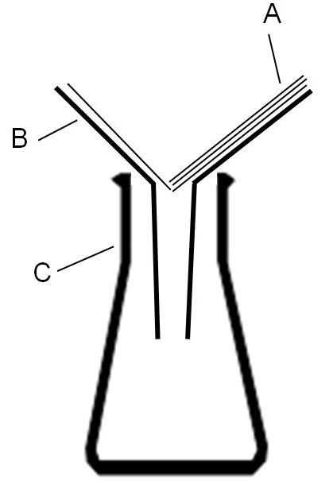
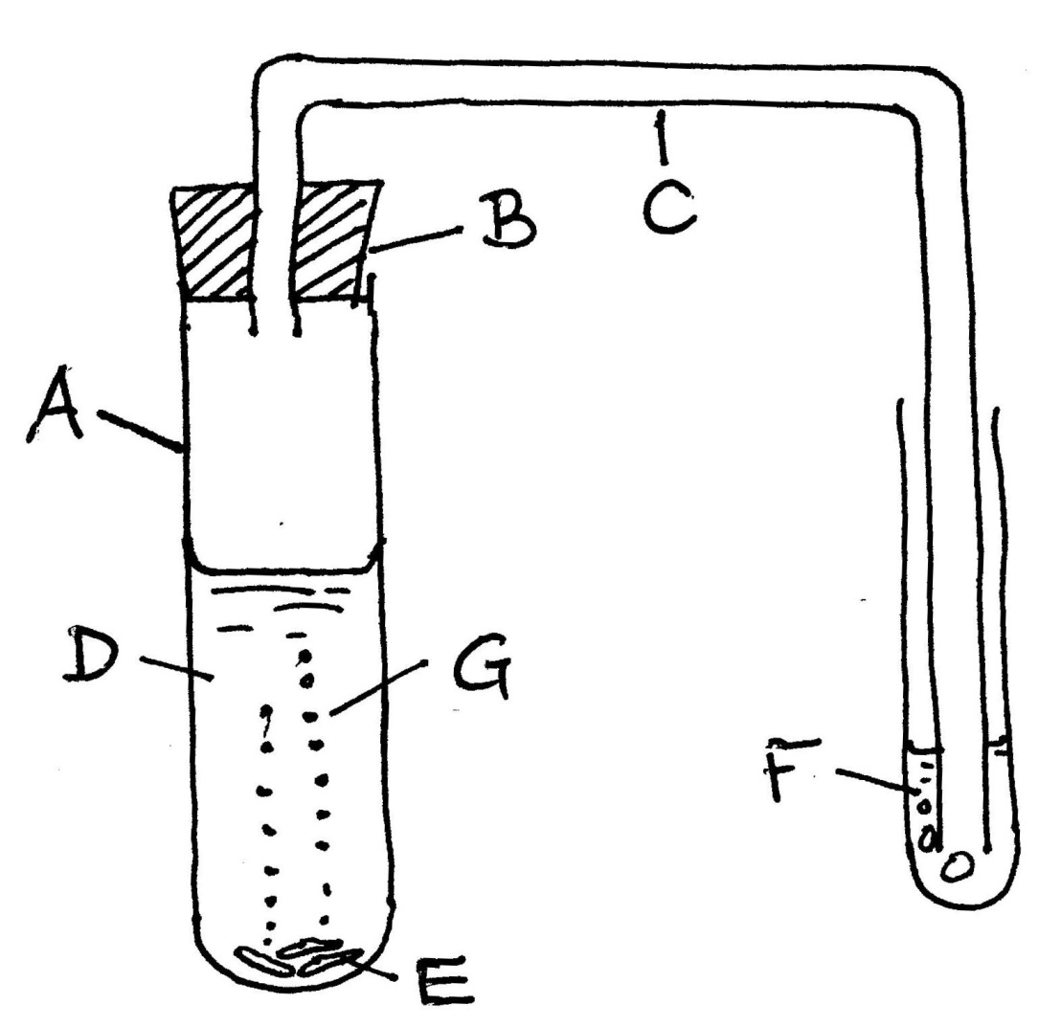
Effektiver NA-Unterricht:
Versuchsprotokoll:

Slide 66
Effektiver NA-Unterricht:
Versuchsprotokoll:
Fragestellung/Thema:
Worum geht‘s?
Versuchsaufbau:
Was habe ich, was mache ich?
Beobachtung:
„Ich beobachte, dass…“
Erklärung:
Was bedeutet die Beobachtung?

Slide 67
Effektiver NA-Unterricht:
Versuchsprotokoll:
Fragestellung/Thema:
Worum geht‘s?
Versuchsaufbau:
Was habe ich, was mache ich?
Beobachtung:
„Ich beobachte, dass…“
Erklärung:
Was bedeutet die Beobachtung?

Slide 68
Effektiver NA-Unterricht:
Portfolio:
- alle Protokolle
- alle abheftbaren Ergebnisse
- geordnet nach Themen (Lernziel!)
- kontrollieren, korrigieren
- ggf. benoten, Feedback-Bogen

Slide 69
Effektiver NA-Unterricht:
Portfolio:
Kapitel : 4 Luft
Thema : 4.3 Die Kerze im Glas
Name: Klasse: Datum:

Slide 70
Effektiver NA-Unterricht:
Portfolio:
Luft
4.3 Die Kerze im Glas
Kapitel : 4 Luft
Thema : 4.3 Die Kerze im Glas
Name: Klasse: Datum:

Slide 71
Effektiver NA-Unterricht:
Sicherheit:
- Labor-Regeln

Slide 72
Effektiver NA-Unterricht:
Sicherheit:
- Labor-Regeln
Ess- und Trinkverbot
Schutzbrille
Ruhe, v. a. bei Anweisungen
auf dem Platz bleiben
Ordnung
Entsorgung

Slide 73
Effektiver NA-Unterricht:
Sicherheit:
- Labor-Regeln
Nicht essen, nicht trinken, nicht rauchen, nicht schminken,
nicht Kaugummi kauen,
und den Nachbarn nicht verhauen!

Slide 74
Effektiver NA-Unterricht:
pädagogische Wirksamkeit:
- Geduld lernen (z. B. Büroklammer auf Wasser schwimmen lassen)

Slide 75
Effektiver NA-Unterricht:
pädagogische Wirksamkeit:
- Geduld lernen (z. B. Büroklammer auf Wasser schwimmen lassen)
- im Team arbeiten

Slide 76
Effektiver NA-Unterricht:
pädagogische Wirksamkeit:
- Geduld lernen (z. B. Büroklammer auf Wasser schwimmen lassen)
- im Team arbeiten
- für die anderen Teams mitdenken

Slide 77
Effektiver NA-Unterricht:
loben und bestätigen:
- verbal (differenziert)
- Mikroskopier-Führerschein
- Labor-Führerschein
- Einkleber
- …

Slide 78
Prioritäten im NA-Unterricht:

Slide 79
Prioritäten im NA-Unterricht:
Erschließung der „drei Welten“
- die Welt im Mikroskop
- die Welt der Teilchen

Slide 80
Prioritäten im NA-Unterricht:
Erschließung der „drei Welten“
Versuchsprotokoll anlegen

Slide 81
Prioritäten im NA-Unterricht:
Erschließung der „drei Welten“
Versuchsprotokoll anlegen
Nachweis-Reaktionen

Slide 82
Prioritäten im NA-Unterricht:
Erschließung der „drei Welten“
Versuchsprotokoll anlegen
Nachweis-Reaktionen
Stoff und Energie
- Begriffe
- Umwandlungen

Slide 83
Prioritäten im NA-Unterricht:
Erschließung der „drei Welten“
Versuchsprotokoll anlegen
Nachweis-Reaktionen
Stoff und Energie
Modellarbeit, v. a. Teilchen-Modell

Slide 84
Prioritäten im NA-Unterricht:
Erschließung der „drei Welten“
Versuchsprotokoll anlegen
Nachweis-Reaktionen
Stoff und Energie
Modellarbeit, v. a. Teilchen-Modell
Diagramme

Slide 85
Hausaufgaben im NA-Unterricht:
Sind möglich und bei Schülern wie Eltern recht beliebt!

Slide 86
Hausaufgaben im NA-Unterricht:
Sind möglich und bei Schülern wie Eltern recht beliebt!
- Tropfenlupe basteln
- Armmodell basteln
- Fettfleckprobe auf Lebensmittel
- Atem- bzw. Pulsfrequenz messen
- aus Werte-Tabelle ein Diagramm
zeichnen usw. usf.

Slide 87
Hausaufgaben im NA-Unterricht:
Sind möglich und bei Schülern wie Eltern recht beliebt!
- Oberflächenspannung
- Wettlauf der Farben
- Kaffee filtrieren
- Tropfenlupe
- Teilchenmodell zeichnen

Slide 88
Aufgabe: Bastle ein funktionierendes Modell eines Armes mit Beuger- und Strecker-Muskel
Oberarm und Unterarm sollen mit einem Gelenk miteinander verbunden sein.
Durch Ziehen am Beuger soll sich der Unterarm heben.
Durch Ziehen am Strecker soll sich der Unterarm senken.
Ein Stopper soll dafür sorgen, dass der Arm nicht überstreckt wird.

Slide 89
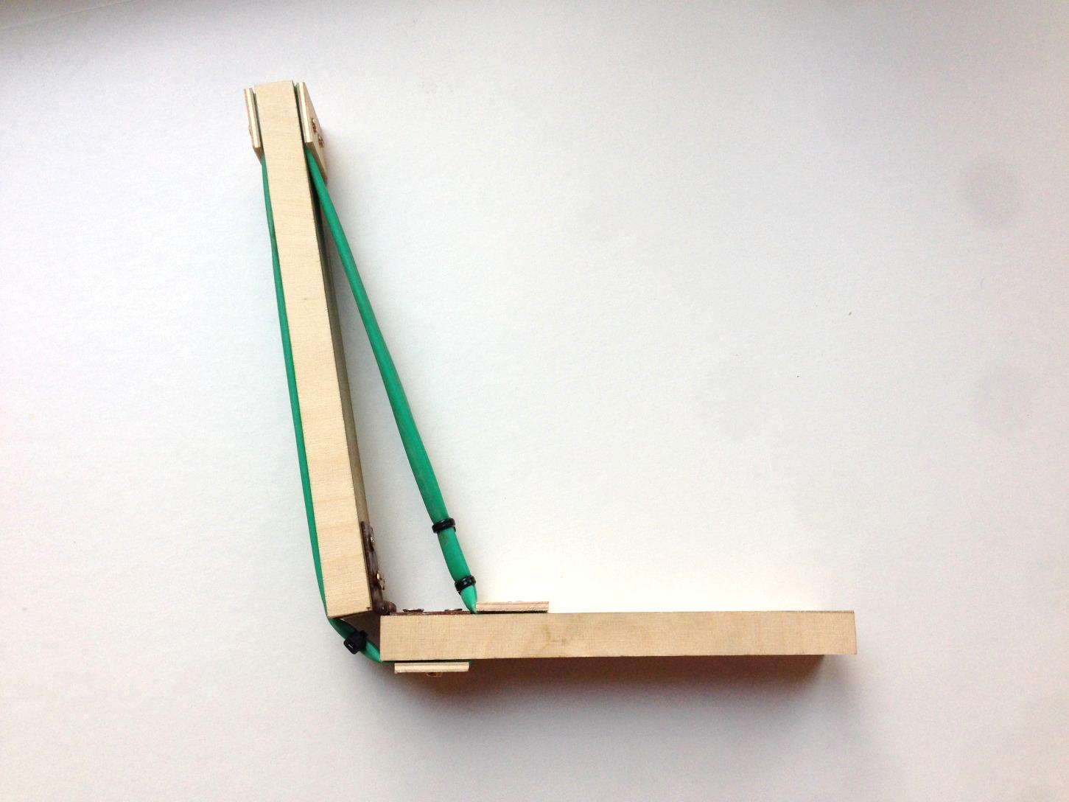

Slide 90
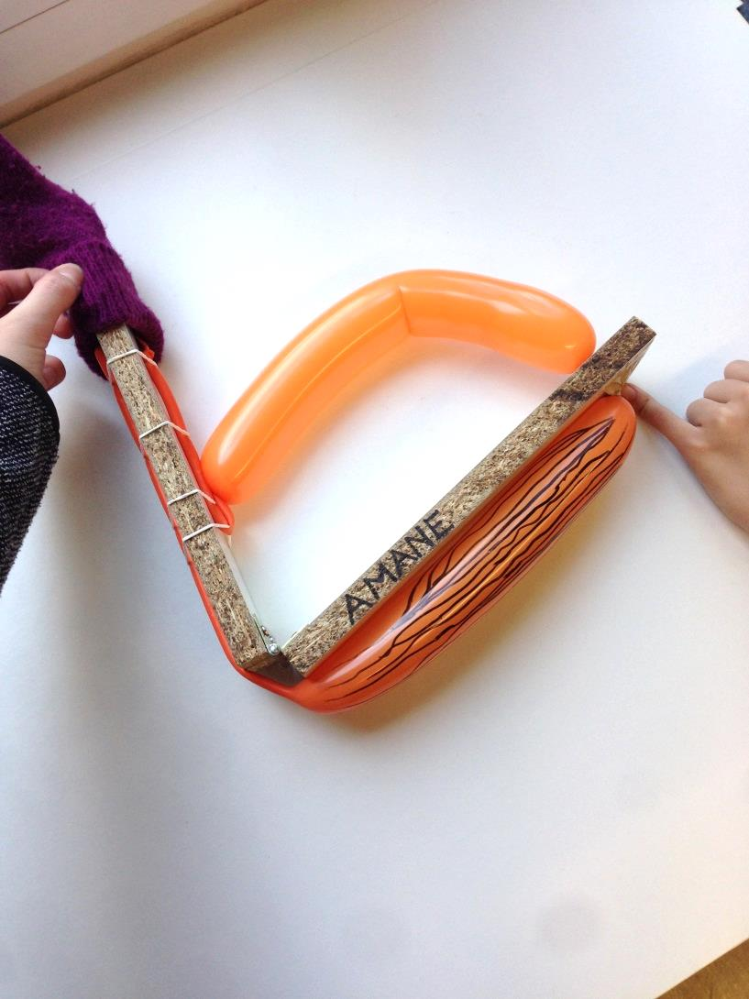

Slide 91
Bewertung im NA-Unterricht:
Keine üblichen Prüfungen!

Slide 92
Bewertung im NA-Unterricht:
Keine üblichen Prüfungen!
Präsentationen vor der Klasse
Vier-Augen-Gespräch zum Versuch
Einsatz und Verhalten in NA
Portfolio

Slide 93
Bewertung im NA-Unterricht:
Keine üblichen Prüfungen!
Präsentationen vor der Klasse
Vier-Augen-Gespräch zum Versuch
Einsatz und Verhalten in NA
Portfolio
Zu Beginn klar verkünden!

Slide 94
Bewertung im NA-Unterricht:
Portfolio:
GSO 2018, § 23 ordnet Praktikums-berichte den kleinen schriftlichen Leistungsnachweisen zu

Slide 95
Bewertung im NA-Unterricht:
Verwendung von NA-Grundwissen in Biologie (auch in Stegreifaufgaben und in der Rechenschaftsablage)

Slide 96
Low-Cost-Experimente:

Slide 97
Low-Cost-Experimente:
Geräte aus dem Alltag, z. B.:
Marmeladenglas statt Becherglas
Stumpenkerzen statt Gasbrenner

Slide 98
Low-Cost-Experimente:
Substanzen aus dem Alltag, z. B.:
Lebensmittel wie Zucker, Öl, Salz, Limonade, Kartoffeln, Blaukraut …
Reinigungsmittel wie Spülmittel, Kernseife, Vollwaschmittel …

Slide 99
Low-Cost-Experimente:
Alltagsnähe für die Schüler
geringe Kosten
wegwerfen statt sauber machen
geeignet für praktische Hausauf-
gaben

Slide 100
Low-Cost-Experimente:
Aber: „richtige“ Laborgeräte erhöhen die Motivation, machen Schüler stolz

Slide 101
Beispiele für NA-Untersuchungen
in PPP „Kompetenztraining“
und PPP „Spracharbeit“

